Slide 1
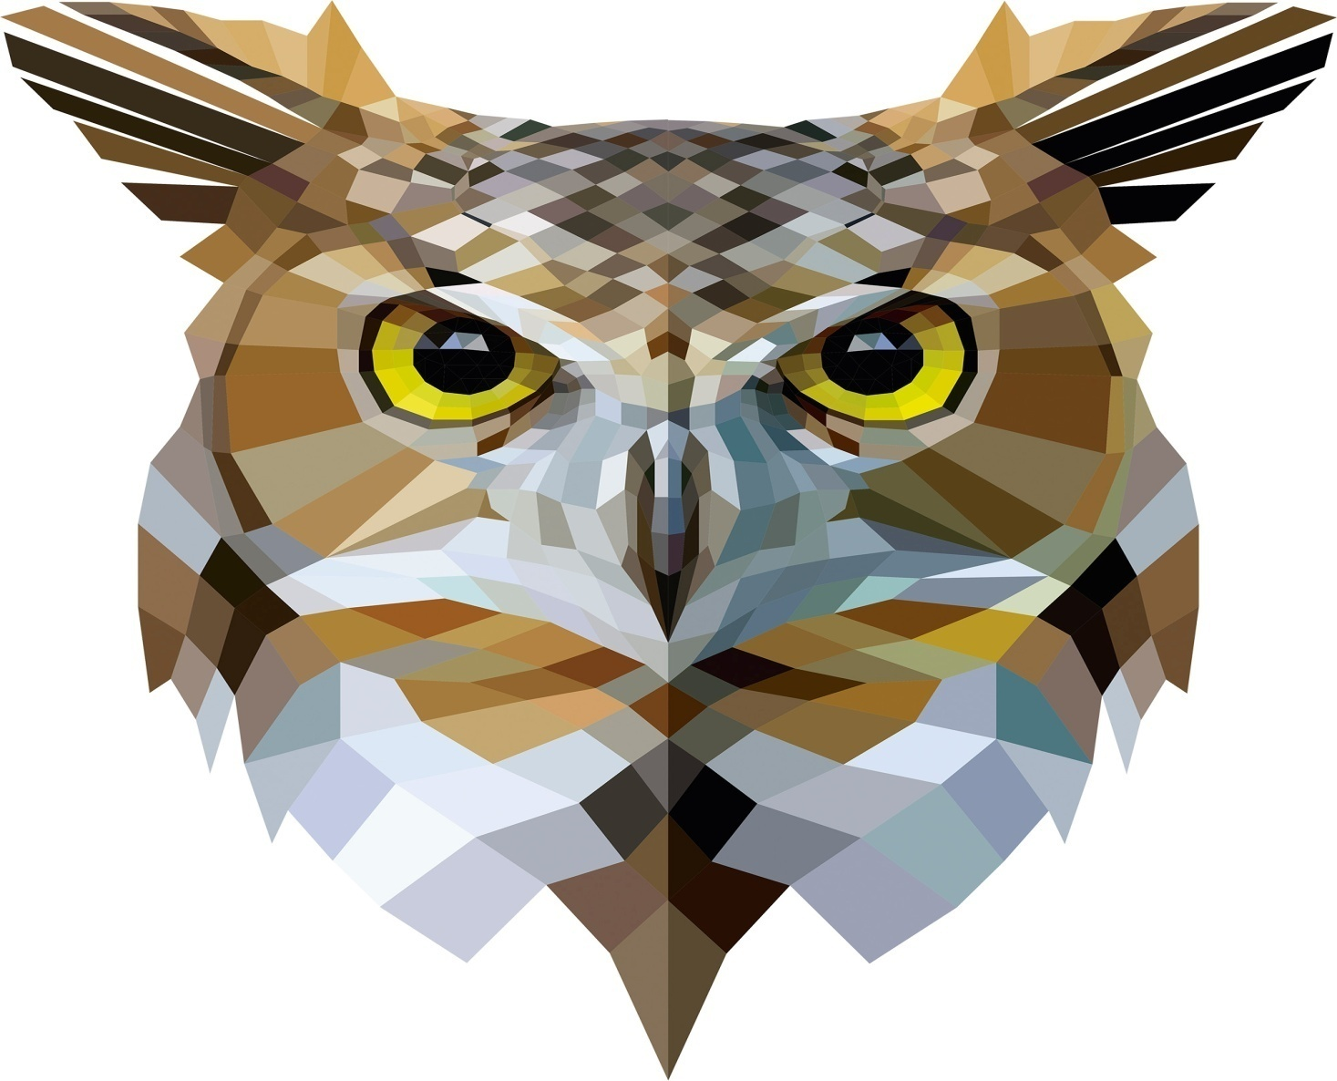
Квиз-плиз

Slide 2
Раунд 1.Библиотека
1.Как расшифровывается аббревиатура ИБЦ?

Slide 3
Раунд 1.Библиотека
2.Указ об учреждении этой должности для своего книжного собрания первой из российских монархов подписала Екатерина Великая.
Что это за должность?

Slide 4
Раунд 1.Библиотека
3.Как на латинском языке звучит слово «Книга»?
1.Кодекс
2.Догма
3.Конституция.

Slide 5
Раунд 1.Библиотека
4.Публичная демонстрация специально подобранных книг.

Slide 6
Раунд 1.Библиотека
5.Какое птичье название имеет издательский дом, специализирующийся на выпуске учебной литературы?

Slide 7
Раунд 2. Писатели и книги.
1.
В советской литературе 20 века есть два брата-писателя .Один из них известный детский писатель – Валентин Катаев, другой взял псевдоним, написал знаменитые юмористические произведения в соавторстве с другим писателем. Назовите брата.

Slide 8
Раунд 2. Писатели и книги.
2.За рекламу в Российском обществе добровольного воздушного флота («Добролёт») – существовавшего в 1920-х годах отвечали трое известных деятелей культуры того времени. Известный график А. Родченко, художник К. Малевич. Третий –поэт. Кто же третий?

Slide 9
Раунд 2. Писатели и книги.
3.В.Гюго ,находясь в отпуске, захотел узнать реакцию читателей на только изданный роман «Отверженные» и послал своему издателю телеграмму с одним символом «?». Тот ему ответил тоже одним символом. Что это был за символ?

Slide 10
Раунд 2. Писатели и книги.
4.Этот писатель -юбиляр сел за парту только в 17 лет, у него был автограф
А.С Пушкина, памятник его героине стоит в Копенгагене. Назовите писателя.

Slide 11
Раунд 2. Писатели и книги.
5.Иллюстрация к какой книге перед вами?

Slide 12
Раунд 3.Эрудиция.
1.Это устройство встречалось на улицах Аргентины до 70-х годов 20-го века. Что это за устройство?

Slide 13
Раунд 3.Эрудиция
2.Какую знаменитую фразу мы от вас закрыли на этом советском плакате?

Slide 14
Раунд 3.Эрудиция.
3.Во времена правления Ивана Грозного московскую церковь некоторое время возглавлял митрополит Филипп, человек смелый и праведный. Он неоднократно пытался воспротивиться действиям царя и опричников, часто писал царю с просьбами остановиться. Бумаги те царь уничтожал не читая, как он их, по свидетельству историков называл? Сейчас это словосочетание используется, как синоним «липовая бумага».

Slide 15
Раунд 3.Эрудиция
4.
Что удалось спасти от исчезновения, благодаря медикам, биологам и католикам, которые до сих пор используют его?

Slide 17
Раунд 1.Ответы.
1.Информационно-библиотечный центр
2.Должность библиотекаря
3.Кодекс
4.Книжная выставка
5. «Дрофа»

Slide 18
Раунд 2.Ответы.
1.Е.Петров.Написал с И.Ильфом роман «двенадцать стульев».
2. Владимир Маяковский.
3. «!»
4.Г-Х.Андерсен.
5.М.Булгаков «Собачье сердце».

Slide 19
Раунд 3.Ответы.
1.Светофор
2. «болтун –находка для шпиона»
3. «филькина грамота»
4. латинский язык
5. Клиника коррекции зрения.

